Slide 1
Normas APA
Séptima edición
Adaptado del Centro de Investigaciones Escolme
Apoyado en: Diego Alejandro Lopera.

Slide 2
1. Aprender sobre la importancia de las normas en el ejercicio académico.
2. Aprender a usarlas en el desarrollo de las actividades académicas.
¿Cómo elaborar citas?
¿Cómo elaborar referencias?
Nota: Casos específicos, usados y recomendados para los estudiantes.

Slide 3

¿QUÉ SON?
Las Normas APA son un conjunto de directrices diseñadas para facilitar una comunicación clara y precisa en las publicaciones académicas, especialmente en la citación y referenciación de fuentes de información.

Slide 4
Normas APA
APA es el estilo de documentación de fuentes utilizado por la Asociación Americana de Psicología.
Se utilizan para escribir documentos académicos, como libros académicos y artículos de revistas. Se usa comúnmente en el campo de las ciencias sociales.
(Indiana University of Pennsylvania, 2020).
¿Cuándo tendría que citar una fuente en APA?
Cada vez que se:
Resuma
Parafrasee
Se cite información de otra fuente
(Indiana University of Pennsylvania, 2020).

Slide 5

Es apropiarse de las palabras, imágenes y argumentos de otro autor y no citarlo, ni dar a conocer la fuente de dónde fue tomada la información.
Para evitar el plagio es necesario utilizar un estilo o norma de citación para la elaboración de las citas y las referencias bibliográficas (Universidad EAFIT,2022).
Fuente: Lorente (2022)

Slide 6
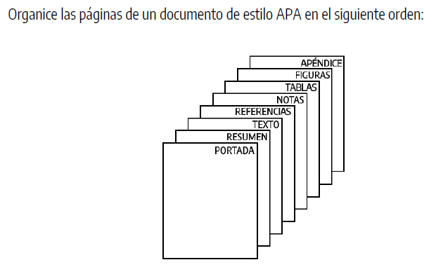
Estructura

Slide 7
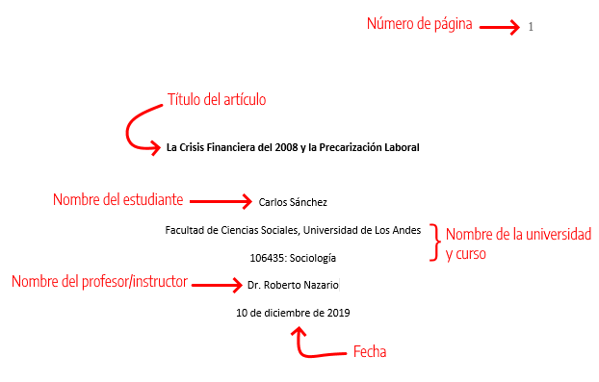
Portada para estudiantes
Incluir el título del trabajo, los nombres del autor o de los autores, la afiliación del autor (nombre de la universidad), el nombre del curso y profesor/orientador para el cual se presenta el trabajo. También se debe agregar la fecha y el número de página. Los documentos de los estudiantes no incluyen un encabezado (a menos que lo solicite el instructor o la institución).

Slide 8
¿Qué debemos saber de las normas APA?
Normas APA
Estilo
Referencias
Márgenes y números de página
Interlineado
Sangría
Fuente (Letra)
Citación
Dentro del texto
Fuentes
Listado final

Slide 9
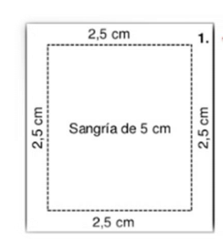
¿Estilo?
Tipo de Letra: Times New Roman de 12 puntos
Interlineado: Doble espacio en todo el texto, sólo se usa espacio sencillo en tablas o figuras.
Márgenes: deben ser uniformes, con una medida de 2.54 cm.
Número de páginas: debe ser arábigo (1, 2, 3), y debe ubicarse en el principio de la página, margen derecho.
Sangría: utilice sangría de media pulgada en la primera línea de cada párrafo y de cada nota al pie
Número de
página
El estilo puede variar de acuerdo a la institución o a la revista

Slide 10
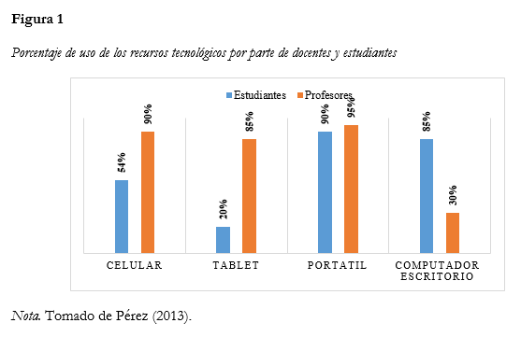
Sobre el estilo
Siempre van citadas dentro del texto
Figuras

Slide 11
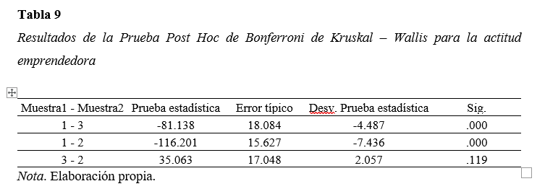
Sobre el estilo
Siempre van citadas dentro del texto
Tablas

Slide 12
NORMAS APA
CITACIÓN
REFERENCIACIÓN

Slide 13
Citación
Expresión parcial de ideas o afirmaciones incluidas en un texto con referencia precisa de su origen o fuente.
MENOS DE 40 PALABRAS
Parafraseo (indirecta)
Cita textual (directa)
MÁS DE 40 PALABRAS
Ideas de un autor, pero en palabras propias del escritor
Fragmentos o ideas textuales de un texto

Slide 14
Citas textuales
Menos de 40 palabras
Formas de citar
Autor, Año, Página
“Hablar, usar una palabra, parece algo tan natural como el caminar y casi como el respirar. El ser humano habla. Hablamos en la vigilia del sueño” (Arias, 1985, p. 9).
Así lo expresa Hernández (1996): “La relación pedagógica debía ser vista como una interacción comunicativa y no como una acción instrumental” (pp. 38-39).
Citación parentética
(final del párrafo)
En su escrito de 1996, Hernández argumentó que “la relación pedagógica debía ser vista como una interacción comunicativa y no como una acción instrumental” (párr. 3).
Página (p.)
Páginas (pp.)
Párrafo (Párr.)
Citación narrativa (inicio del párrafo)

Slide 15
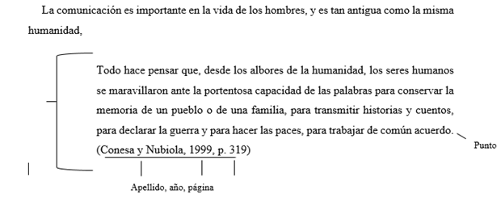
Citas textuales
Más de 40 palabras
Sangría izquierda
De 1.27 cm.

Slide 16
Citas parafraseadas
Ejemplo
Cita textual
“Significa que lo que nos ocurre a nosotros afecta de manera instantánea a cosas en lejanos confines del universo (…) En cierto sentido hay una madeja de entrelazamiento que conecta confines lejanos del universo, incluyéndonos a nosotros” (Kaku, 2009, p. 90).
No van comillas
La redacción es con ideas del escritor
No importa si son de más o menos 40 palabras
Se sugiere este tipo de citación
Paráfrasis
Así, las cosas que nos afectan pueden tener repercusiones en otros sitios del universo, porque hay un entrelazamiento que conecta nuestras funciones de onda en sus confines lejanos (Kaku, 2009, p. 90).

Slide 17
Citas de autores
Citas autor corporativo
En el caso de que sea un autor corporativo se coloca el nombre de la organización en lugar del apellido.
Primera cita: La Organización de las Naciones Unidas (ONU, 2004)...
Se evidencia un aumento en la distribución de los hogares en el país (Departamento Administrativo Nacional de Estadística [DANE], 2021).
Cita subsecuente: La ONU (2004) afirma que...
Estas son cifras reportadas por el (DANE, 2021)…
Cita de cita
Se realiza cita de una cita cuando se tiene acceso a una fuente de información a través de otra.
Pérez (2020), como se cita en Méndez (2021) señala que (…)
Penrose 2000 (como se citó en Hawking, 2010) piensa que las matemáticas (...)
Se recomienda hacer el menor uso posible de este tipo de citas y acceder a la fuente original

Slide 18
Citas de autores-según número
Cuando son dos autores sus apellidos van separados por “y”, si se publica en inglés por “&”
Tipo de cita | Cita | Primera cita | Citas subsecuentes
Un trabajo por un solo autor | Pérez (2015) | Pérez (2015) | Pérez (2015)
Un trabajo por dos autores | Pérez y Galeano (2016) | Pérez y Galeano (2016) | Pérez y Galeano (2016)
Un trabajo por tres o más autores | Pérez, Ramírez y Galeano (2018) | Pérez et al. (2018) | Pérez et al. (2018)
Incluya solo el primer apellido, los dos solo cuando se separan de un guion: Gómez-Rica

Slide 19
REFERENCIAS

Slide 20
Lista de referencias
Listado de Referencias: contiene únicamente las referencias que han sido citadas dentro de un trabajo académico.
La lista de referencias se organiza en orden alfabético y cada una debe tener sangría francesa.

Slide 21
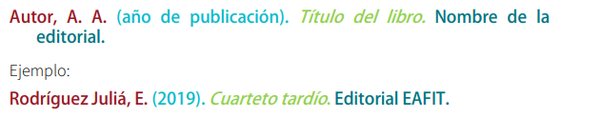

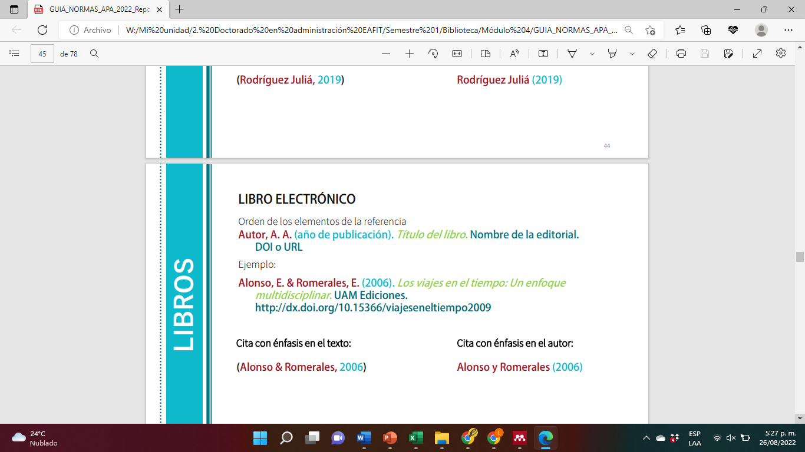
Libro
Pérez, D. (2011). Investigación Cualitativa. Norma.

Slide 22
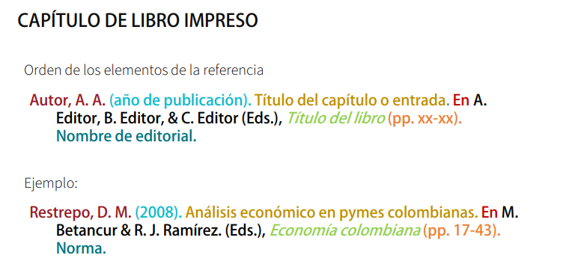
Capítulo de libro

Slide 23
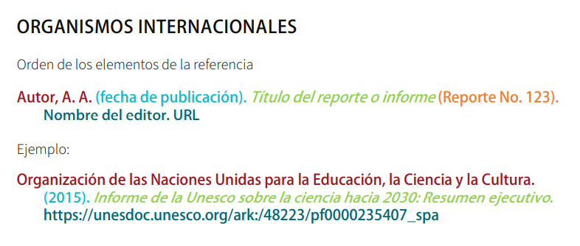
ORGANIZACIONES INTERNACIONALES/NACIONALES

Slide 24
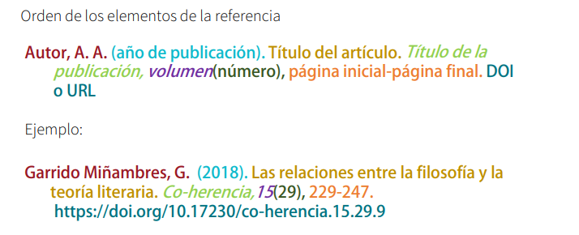
ARTÍCULOS DE REVISTA EN LÍNEA
Pedraza, M., y Velásquez, S. (2019). Formación para emprendedores, un reto que va más allá del aula. NOVUM, 166 – 183
VOLÚMEN Y NÚMERO

Slide 25
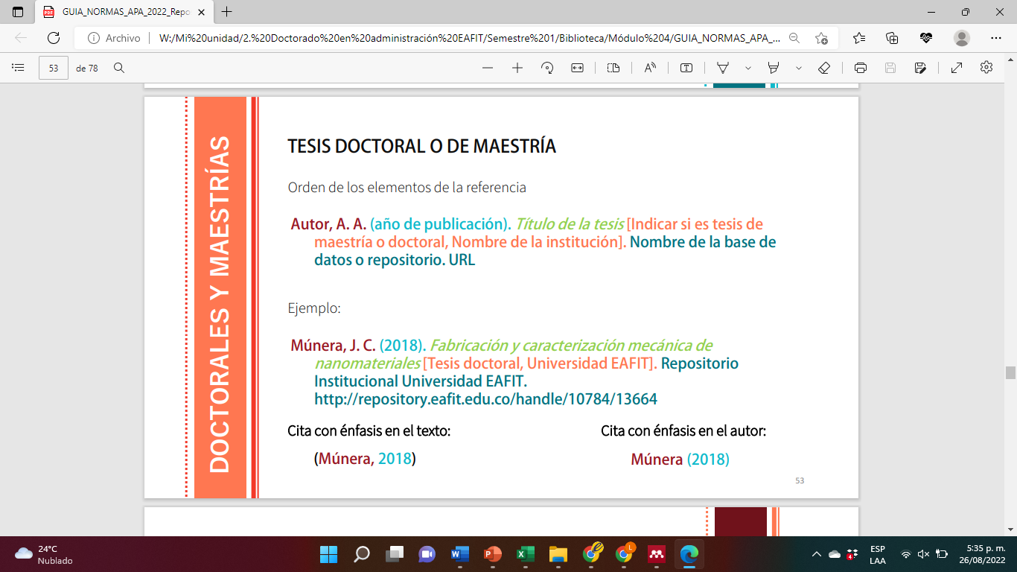
TESIS (PREGRADO O POSGRADO)
Chica Villegas, R. W., Contreras Ayala, H. E., Cortez Recinos, R. P., & Gutiérrez Recinos, D. W. (2004). Investigación aplicada al área de Inteligencia Artificial y desarrollo de un sistema experto [Universidad de El Salvador]. Repositorio UES. https://ri.ues.edu.sv/id/eprint/13463
NIVEL DE LA TESIS (MAESTRIA, DOCTORADO…)

Slide 26
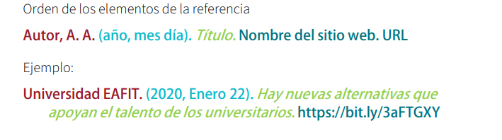
PÁGINA WEB

Slide 27
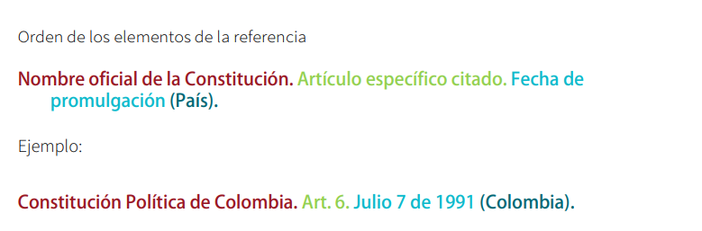
CONSTITUCIÓN POLÍTICA

Slide 28
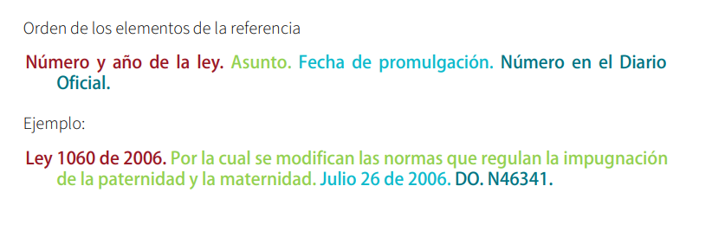
LEYES, DECRETOS, RESOLUCIONES

Slide 29
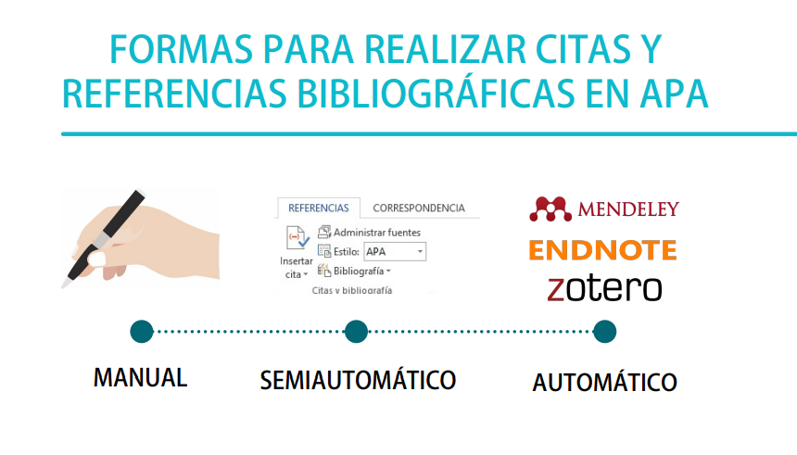

Slide 30
Algunas anotaciones
Tipo de cita | Cita | Primera cita | Citas subsecuentes
Un trabajo por tres o más autores, con apellidos iguales | Pérez, Ramírez, Galeano, Jiménez, y Múnera (2018) | Pérez, Ramírez, Galeano et al. (2018) | Pérez, Ramírez, Galeano et al. (2018)
 | Pérez, Ramírez, Ortega, Galeano, y Jiménez (2018) | Pérez, Ramírez, Ortega et al. (2018) | Pérez, Ramírez, Ortega et al. (2018)
Un trabajo por tres o más autores | Pérez, Galeano, Ramírez, y Toche (2018) | Pérez, Galeano et al. (2018) | Pérez, Galeano et al. (2018)
Para evitar ambigüedad, cuando se presentan citas, en el texto, de varias obras con tres o más autores, escriba tantos nombres como sea necesario para distinguir las referencias y abreviar el resto de los nombres a "et al." en cada cita.

Slide 31
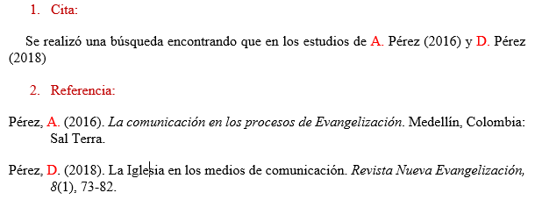
Autores con el mismo apellido
Autores con el mismo apellido
Si una lista de referencias contiene publicaciones realizadas por dos o más autores principales con el mismo apellido, incluya las iniciales del primer autor en todas las citas dentro del texto, aun si el año de publicación difiere.

Slide 32
Algunas preguntas orientadoras
¿Qué hacer si no consigo la fecha?
Cita: Pontificia Universidad Javeriana (s.f) ó (Pontificia Universidad Javeriana, s.f)
Referencia: Pontificia Universidad Javeriana (s.f). ¿Qué es el coaching de equipos?. Recuperado de https://www.javerianacali.edu.co/educacion-continua/certificacion-coaching-sistemico-de-equipos-medellin-sep-2018
¿Qué hacer si el documento no relaciona el autor?
Se debe hacer referencia al título del documento, si es largo pon las principales palabras seguidas de puntos suspensivos (…) y entre comillas, si por el contrario el título es corto se conserva tal cual
Cita: “¿Qué es un coach?” (2019)
Referencia: ¿Qué es un coach?. (2019). Recuperado de https://www.gestion.org/que-es-un-coach-y-consejos-para-un-coaching-efectivo/

Slide 33
Algunas preguntas orientadoras
¿Qué sucede si es necesario citar a diferentes autores que comparten un mismo apellido?
Se pone apellido y las iniciales de los nombres. Ejemplo: dos autores, uno llamado Luis Alejandro Toro Gómez y el otro Juan Miguel Toro Gómez; se cita al primero (Toro, L.A., 2019) y al segundo (Toro J.M, 2019).
¿Qué sucede si un autor es citado más de una vez y las publicaciones corresponden al mismo año?
Ante este caso se debe agregar al año una letra consecutiva iniciando con la a minúscula. Por ejemplo: al citar un artículo y un capítulo de un libro publicado en el 2016 por el autor Ricardo Zapata Vélez se debe hacer primero el artículo (Zapata, 2016a) y después su libro (Zapata, 2016b) y así sucesivamente.

Slide 34
Algunas preguntas orientadoras
Si al citar una fuente con más de 8 autores se usa mencionar al primero y luego se pone et al. ¿En la referencia también?
No. En la referencia varía, puesto que se deben de poner los 6 iniciales seguido de puntos suspensivos (…) y el último autor. Por ejemplo en un artículo que tiene los siguientes siete autores (Bran, L., Romero, K., Echeverri, L., Peña, J., Vásquez, S., Aguilera, M., Herazo, C., y Valencia, A.) debe hacerse así:
Bran, L., Romero, K., Echeverri, L., Peña, J., Vásquez, S., Aguilera, M.,…Valencia, A. (2017). Global Journal of Health Science 9(6); 204-2013. doi:10.5539/gjhs.v9n6p204

Slide 35
Referencias
American Psychological Association. (2010). Manual de Publicaciones de la American Psychological Association (Miroslava Guerra Frías, Trad). México: Manual Moderno
Centro de escritura Javeriano (2019). Normas APA Sexta edición, 2.
Indiana University of Pennsylvania (2020). What is APA? https://www.iup.edu/writingcenter/writing-resources/research-and-documentation/apa-style/what-is-apa.html
Universidad EAFIT. (2022). Guía de las normas APA 7ma edición. https://repository.eafit.edu.co/bitstream/handle/10784/15406/GUIA_NORMAS_APA_2022_Repositorio.pdf?sequence=2&isAllowed=y
Educación y Cultura. (2018). Preguntas convergentes o divergentes. esta es la cuestión.Recuperado de http://www.educacionyculturaaz.com/noticias/preguntas-convergentes-odivergentes-esta-es-la-cuestion
Rojas, A. L. (2015). Manual de Citación Normas APA.
Organización de las Naciones Unidas para la Educación, la Ciencia y la Cultura [UNESCO]. (S.f). Recuperado de http://vocabularies.unesco.org/browser/thesaurus/es/
Universidad Externado de Colombia. (s.f.). Manual de citación Normas APA. Bogotá, Colombia: Universidad Externado de Colombia
Universidad CIES. (2017). ¿Qué son las normas APA? Recuperado de http://www.universidadcies.com/apuntes/que-son-las-normas-apa/

Slide 36
Muchas gracias

